Slide 1

Информационные технологии в строительстве

Slide 2
Содержание
Цель и задачи работы
ИТ в строительстве
Понятие ИТ
Типовые операции ИТ
САПР
Информационные системы в строительстве
Системы строительных документаций
Отечественные ERP-системы
Выводы
Список литературы

Slide 3
Цель и задачи работы
Целью данной работы является рассмотрение основных направлений применения IT-технологий в сфере строительства
Задачи:
Ознакомиться с основными инженерно-техническими системами и их назначением;
Рассмотреть различные программные продукты, которые используются на различных стадиях строительного процесса.

Slide 4
ИТ в строительстве
ИТ в строительстве – это сложнейшие системы управления комплексными проектами: начиная с проектирования зданий, сооружений, инженерных коммуникаций и заканчивая автоматизированными средствами контроля объектов государственного надзора.
Информационные технологии организации служат стратегическим целям бизнеса, используются для управления деятельностью структур и объектов, финансовыми, информационными, материальными потоками, рабочими местами и коллективами людей.

Slide 5
Понятие информационных технологий
Информационные технологии - это системно-организованная последовательность операций, выполняемых над информацией с использованием средств и методов автоматизации.

Slide 6
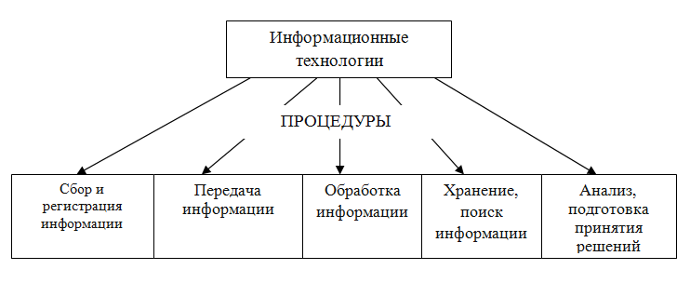
Типовые операции ИТ

Slide 7

САПР
САПР (англ. CAD, Computer-Aided Design) - программный пакет, предназначенный для проектирования (разработки) объектов производства (или строительства), а также оформления конструкторской и/или технологической документации.

Slide 8
Информационные системы в строительстве
Autodesk Building Systems
AutoCAD
Autodesk Architectural Desktop
auto.СПДС
Autodesk Architectural Studio
Autodesk Revit Structure
ATHENA
ArchiCAD
Allplan
IronCAD
CADdy
CATIA
MicroStation
nanoCAD
TurboCAD
ZWCAD
КОМПАС

Slide 9
AutoCAD
Разработанный Autodesk более 20 лет назад;
На сегодняшний день, обладая богатым инструментарием и возможностями адаптации к требованиям пользователя, он уже не удовлетворяет потребностям большинства проектировщиков;
Пакет может применяться лишь при разработке очень малых и достаточно простых проектов, автоматизируя только рутинную работу и не более того.

Slide 10
Autodesk Architectural Desktop
Замечательное приложение для архитектурно-строительного проектирования;
Программа ориентирована на профессиональных архитекторов и специалистов в области промышленного и гражданского строительства;
Мощные специализированные функции продукта сэкономят время и улучшат управление проектами. При этом поддерживаются традиционные приемы и способы построения объектов;
Гибкость в работе, возможность проектирования различных сооружений вплоть до мельчайших деталей и привычная среда AutoCAD наилучшим образом подходят для решения различных архитектурных задач.

Slide 11
Autodesk Building Systems
Программа предназначена для проектирования внутренних инженерных сетей;
Обладая всеми средствами AutoCAD и Autodesk Architectural Desktop, она является мощным инструментом, включающим собственные модули для проектирования вентиляции и отопления, электрических сетей, водопровода и канализации

Slide 12
Autodesk Architectural Studio
Инструмент концептуального проектирования и мультимедийной обработки проектных данных;
Этот программный продукт предназначен для архитекторов и других профессионалов в сфере строительства, дизайна и архитектуры;
Architectural Studio воссоздает инструменты и методы традиционной студии проектирования, повторяя в цифровом облике традиционную технику черчения от руки, принятую у художников и архитекторов, делая их работу более продуктивной;
Прямое воздействие на объекты уникальными инструментами позволяет интуитивно почувствовать поведение объектов и управлять ими в реальном времени в любой точке мира благодаря веб-технологиям

Slide 13
Autodesk Revit Structure
Содержит специализированные функции для проектирования и расчета строительных конструкций;
В основе продукта лежит технология информационного моделирования зданий (BIM);
Благодаря преимуществам этой технологии Revit Structure повышает уровень координации специалистов, помогает выпускать более качественную документацию, сокращает количество ошибок и позволяет наладить более активное взаимодействие между проектировщиками конструкций и архитекторами.

Slide 14
auto.СПДС
Особенности программы в том, что она позволяет наносить различные условные обозначения, выноски, отметки, линии обрыва, виды, координационные оси, штриховку и многое другое. При этом все объекты являются «интеллектуальными» и могут быть легко отредактированы как с помощью «ручек», так и специальных диалоговых окон.

Slide 15
ArchiCAD
Программное обеспечение компании Graphisoft является на данный момент одной из лучших систем архитектурно-строительного проектирования, которое с помощью концепции Виртуального Здания (Virtual Building) реализует уникальную технологию Информационного Моделирования Зданий (Building Information Modeling - BIM);
мощная среда 3D-моделирования для работы с объектами по современным технологиям.

Slide 16
Allplan
Программное решение для всех фаз жизненного цикла строительного проекта: с самого раннего наброска от руки до проектной документации;
Основанный на объектно-ориентированной базе простых 3D-объектов, создает и поддерживает взаимосвязь между 2D- и 3D- чертежами, разрезами, проекциями и т.д.

Slide 17
ATHENA
ATHENA не без основания является ведущей конструкторской программой для проектирования металлических и фасадных конструкций;
применяется в металлоперерабатывающих фирмах, инженерных центрах и профессиональных учебных заведениях. ATHENA наиболее точно соответствует требованиям пользователя и является комплексным программным пакетом, содержащим все, что может облегчить задачи конструктора в его каждодневной работе.

Slide 18
CADdy
Производитель немецкая фирма ZIEGLER-Informatics GmbH, по функциональным возможностям занимает промежуточное положение между системами низкого и высокого уровней;
Предназначена для решения комплексных интегрированных технологий от стадии проектирования до стадии производства. В настоящее время в состав CADdy входит свыше 80 модулей, охватывающих такие направления, как архитектура, строительство, геодезия, машиностроение, картография и городское планирование

Slide 19
CATIA
Это комплексная система автоматизированного проектирования (CAD), технологической подготовки производства (CAM) и инженерного анализа (САЕ), включающая в себя передовой инструментарий 3D моделирования, подсистемы программной имитации сложных технологических процессов, развитые средства анализа и единую базу данных текстовой и графической информации

Slide 20
IronCAD
Профессиональная система самого последнего поколения. Представляет собой полнофункциональный инструмент для разработчиков, которые хотят эффективно использовать рабочее время;
В программе используются как классические методы параметрического моделирования, так и инновационный метод прямого редактирования;
По своим возможностям программа является достойным конкурентом таким САПР, как AutoCAD, SolidWorks, T-Flex, КОМПАС 3D, набирая быстрый ход распространения и приобретая своих поклонников и в России.

Slide 21
MicroStation
Это профессиональная, высоко производительная система для 2D/3D - автоматизированного проектирования при выполнении работ, связанных с черчением, конструированием, визуализацией, анализом, управлением базами данных и моделированием. Обеспечивает практически неограниченными возможностями проектировщиков и конструкторов на платформах DOS, Windows и компьютерах различных типов.

Slide 22
nanoCAD
Первая отечественная свободно распространяемая базовая САПР-платформа для различных отраслей;
Содержит все необходимые инструменты базового проектирования, а благодаря интуитивно понятному интерфейсу, непосредственной поддержке формата DWG и совместимости с другими САПР-решениями является лучшим выбором при переходе на альтернативные системы.

Slide 23
TurboCAD
Новейшее универсальное приложение для профессионального проектирования в формате CAD. Совмещенное 2D и 3D редактирование способно удовлетворить самых взыскательных пользователей;
Полная мощь промышленного стандарта ACIS совмещается с поверхностным моделированием. TurboCAD Professional поддерживает двадцать пять самых распространенных форматов файлов;
Приложение также содержит Software Development Kit и Visual Basic Macro Recorder.

Slide 24
ZWCAD
2D/3D система автоматизированного проектирования и черчения компании ZWSOFT;
Удобство работы обеспечивается привычным интерфейсом и возможностью импортировать в ZwCAD меню, созданных в AutoCAD. Команды и кнопки, соответствующие командам и кнопкам AutoCAD, позволяют быстро приступить к работе, потратив минимум времени на переобучение.

Slide 25
КОМПАС
Система автоматизированного проектирования, разработанная российской компанией «АСКОН» с возможностями оформления проектной и конструкторской документации согласно стандартам серии ЕСКД и СПДС. Существует в двух версиях: КОМПАС-График и КОМПАС-3D, соответственно предназначенных для плоского черчения и трёхмерного проектирования

Slide 26
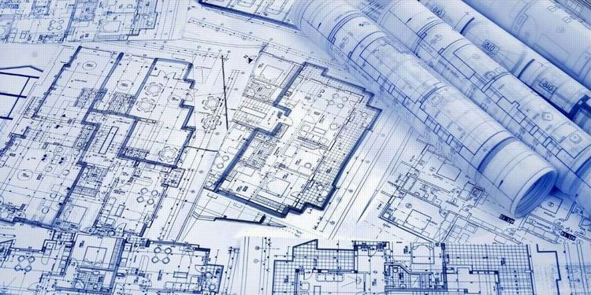
Системы строительных документаций
ПК «Смета 2000»/»Ресурсная смета»;
«Smeta.RU» ;
«WinСмета-2000»;
«WinАверс»;
«Гранд Смета»;
«РИК»;
«АВК»;
«БАРС +»;
«Багира»;
«Смета +».

Slide 27
Отечественные ERP-системы
«1С:Управление строительной организацией»;
«1С:Подрядчик строительства 4.0. Управление финансами»;
«1С:Подрядчик строительства 3.0. Управление строительным производством»
«1С:Зарплата и Управление Персоналом 8»
Предназначены для автоматизации типовых задач учета и управления предприятий. При их разработке учитывались, как современные международные методики управления, так и реальные потребности российских предприятий, в том числе и предприятий строительного комплекса.

Slide 28



Отечественные ERP-системы
Галактика Business Suite
Турбо 9
Система управления ПАРУС

Slide 29
«Галактика Business Suite»
Применительно к особенностям строительных организаций корпорацией «Галактика» разработано специальное решений - модуль «Галактика Управление строительством». Данное решение предназначено для комплексного управления строительной компанией и максимально учитывает специфику её деятельности.

Slide 30
«Система управления ПАРУС»
Создавалась как комплексная система автоматизации управления и предназначена для автоматизации четырех основных направлений финансово-хозяйственной деятельности предприятия: управление финансами, управление логистикой, управление производством, управление персоналом, управление страхованием.

Slide 31
«Турбо 9»
Представляет собой платформу комплексной автоматизации предприятия, обладающей мощной функциональностью и применим в любых сферах хозяйственной деятельности.
Программа сочетает в себе такие важные качества, как многофункциональность, обеспечивает комплексную автоматизацию всех участков учета, предлагает оригинальную методику ведения аналитического учета и предоставляет современные средства для анализа финансовой и хозяйственной деятельности предприятий и принятия своевременных управленческих решений.

Slide 32
Выводы:
Успешное развитие и функционирование современного строительного сектора немыслимо без активного применения новейших информационных технологий;
Внедрение системы BMS позволяет существенно помогают развитию экономической отрасли строительства;
Использование программного пакета САПР повышает уровень координации специалистов, помогает выпускать более качественную документацию, сокращает количество ошибок и позволяет наладить более активное взаимодействие между проектировщиками конструкций и архитекторами.

Slide 33
Список литературы
Рагулин П.Г. Информационные технологии. Электронный учебник. – Владивосток: ТИДОТ Дальневост. ун-та, 2004. – 208 с.;
Информационные технологии в строительстве и управлении территориями. [Электронный ресурс] / Общероссийская общественная организация «Деловая Россия»: сайт. – UPL: https://deloros.ru/materialy.html;
Травкин А. Строители стали строже подходить к выбору ПО. [Электронный ресурс] // Информационные технологии в строительстве. – 2009. – №92. – UPL: http://www.grandsmeta.ru/;
Суарес М. Опыт применения отечественных ERP-систем в строительстве // Системы автоматизации предприятия, 11.02.2008;
ИТ в строительстве. [Электронный ресурс] // Информационные технологии в строительстве. - UPL: https://rcmm.ru/tehnika-i-tehnologii/39810-informacionnye-tehnologii-put-k-pribylnomu-biznesu.html;
Воронина Т.П. Информационное общество: сущность, черты, проблемы. – М.: Проспект, 2011. – С.7;
Шевко Н.Р. Экономические ресурсы информационного общества. // Сборник научных трудов КазГУСУ. – Казань, 2009. 235с.

Slide 34

Спасибо за внимание!

